Slide 1
請你猜猜看
開始

Slide 2

1+1=???
田
2
1

Slide 3
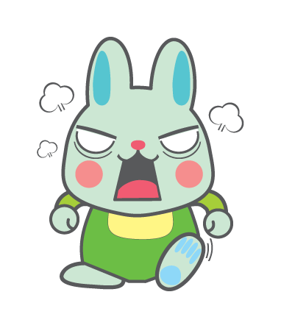

重來
答錯了!

Slide 4

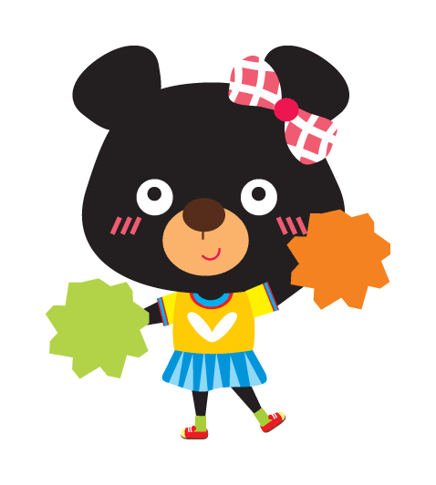
答對了!
再見

